Slide 1
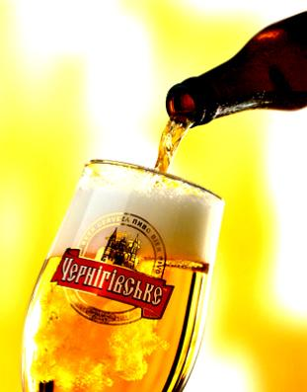
«Пивной» алкоголизм
здоровый образ жизни
Вредные привычки молодежи:

Slide 2
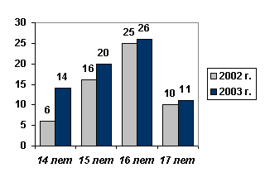
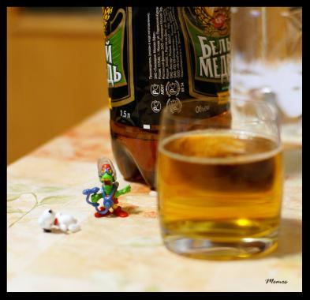
Статистика употребления пива у школьников в возрасте от 14 до 17лет.

Slide 3
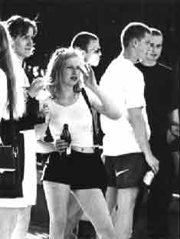
«Пивной» алкоголизм – это болезнь, которая развивается постепенно. Как показал опрос школьники начинают пить пиво по разным причинам:
Друзья все пьют,
а я что - хуже;
Несчастье, которое они
восприняли трагически;
Психологические проблемы
(не хочется быть «белой
вороной», неполноценность);
Слабохарактерный...

Slide 4
Стадии пивного алкоголизма:
Доалкогольная: человек на этой стадии начинает пить чаще, но тяга к пиву у него пока не закрепилась.
Пороговая: угрожающая стадия, когда человек уже пристрастился
к пиву, но пока ещё может остановиться.
Критическая: тяга к пиву
становится потребностью,
которая в дальнейшем может
быть необратимой.

Slide 5
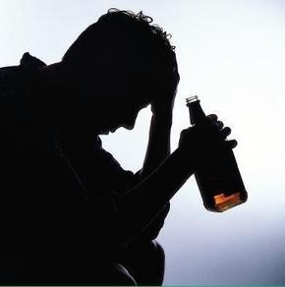
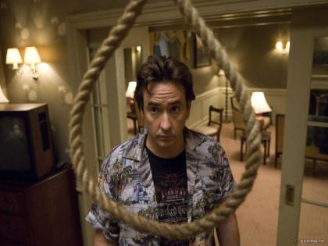
Хроническая стадия означает полный пивной алкоголизм. Его признаки:
Сильное опьянение вызывает меньшая, чем прежде, доза пива;
Появление болезненных симптомов;
Мысли о самоубийстве;
В особо тяжёлых случаях человек теряет сознание
и может произойти остановка дыхания.

Slide 6
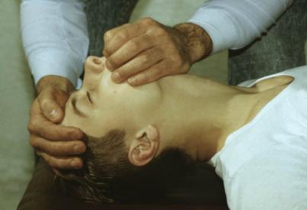
Ваши действия:
Если человек без сознания, очистите пальцем его рот, не вызывая рвоту;
Расстегните ему одежду, чтобы воздух свободно поступал в его лёгкие;
Проверьте положение языка, не запал ли он и не загородил ли путь в дыхательное горло;
Уложите пьяного на живот и поверните его голову в сторону;
Если все эти действия не помогли привести пьяного в чувство, необходимое вызвать скорую помощь.

Slide 7
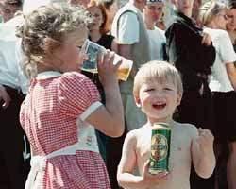
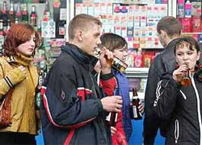
Похмельный синдром.
Беспричинное беспокойство
Повышенное потоотделение;
Дрожание рук и тела.
Чрезмерное возбуждение;
Конвульсии и припадки;
Галлюцинации.

Slide 8
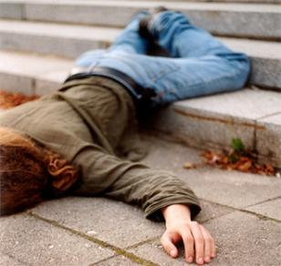
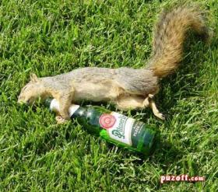
Алкоголь вполне надёжное средство, когда требуется поубавить ума. (В.Я. Данилевский)
Хмельное всегда протягивает нам руку, когда мы терпим неудачу, когда мы слабеем, когда мы утомлены. Но обещания его лживы: физическая сила, которую оно обещает, призрачна, душевный подъём обманчив.
(Д. Лондон)

Slide 9
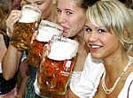
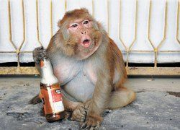
Советы любителям пива
Во – первых, запомните 0,5л пива соответствует 60 – 80г водки.
Во – вторых,
не забывайте, что это очень калорийный напиток. Завсегдатаи пивных быстро толстеют, стенки желудка от пива растягиваются.

Slide 10
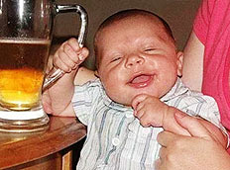
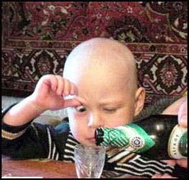
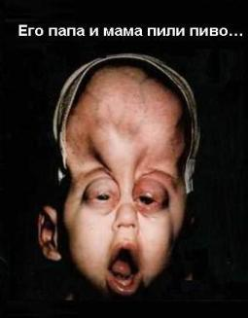
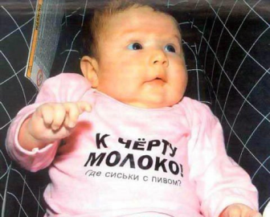
Советы любителям пива
В – третьих, половина из тех, кто пьет пиво с детства – становится алкоголиком, а дети его склонны к алкоголизму еще до рождения.

Slide 11
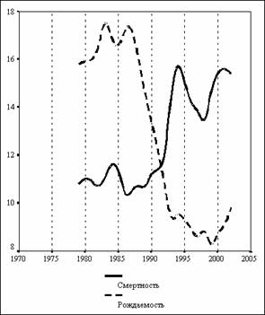
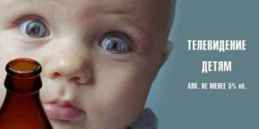

Slide 12
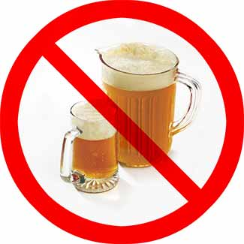

Slide 13
